Slide 1
МКОУ Новлянская ООШ Волонтёрский отряд «Свет в окне»
«Калейдоскоп
методических идей- 2021»
Номинация «Рассказ о нас»
Автор: Шершнева Ольга Владимировна, заместитель директора по УВР, руководитель волонтёрского отряда «Свет в окне»
2021 год

Slide 2
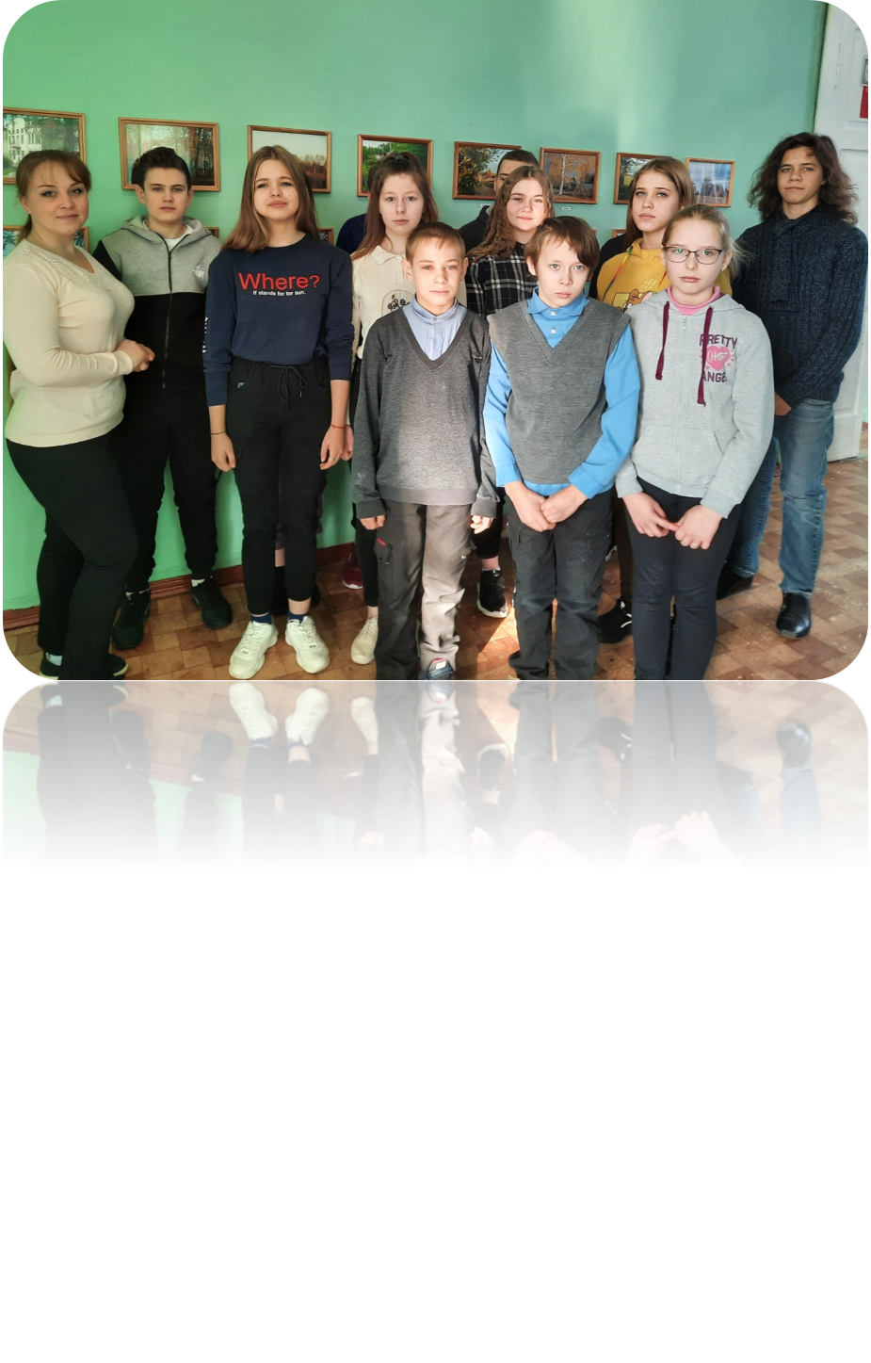
Волонтёрский отряд Новлянской школы
«Свет в окне» был создан в 2015 году

Slide 3
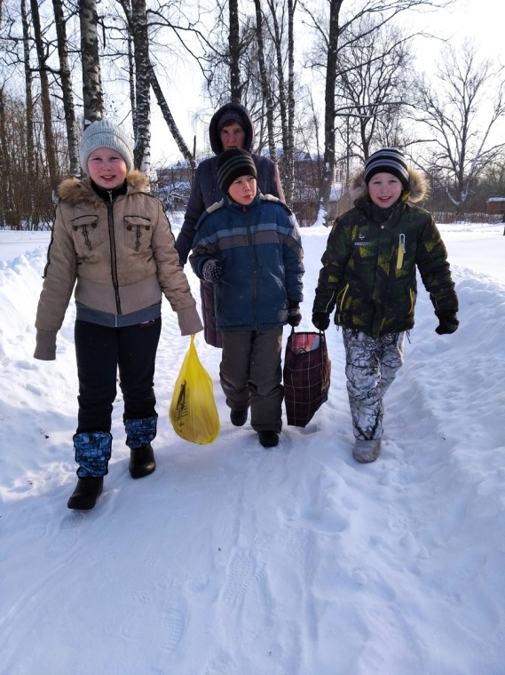
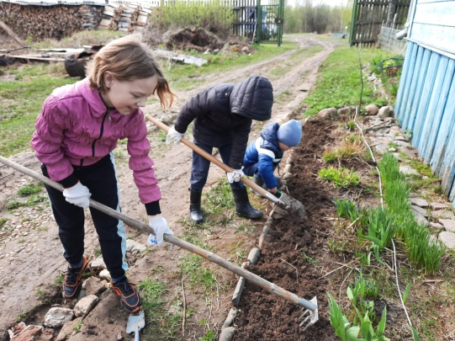
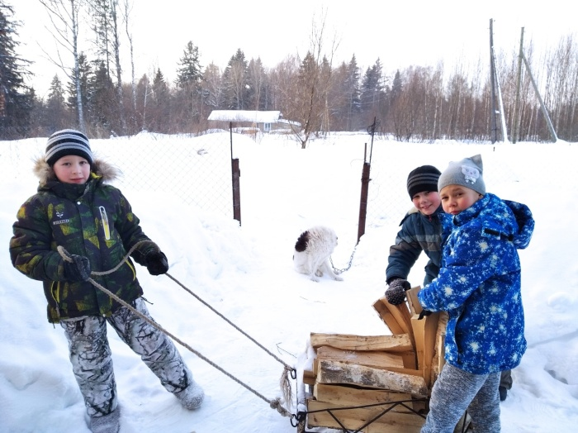
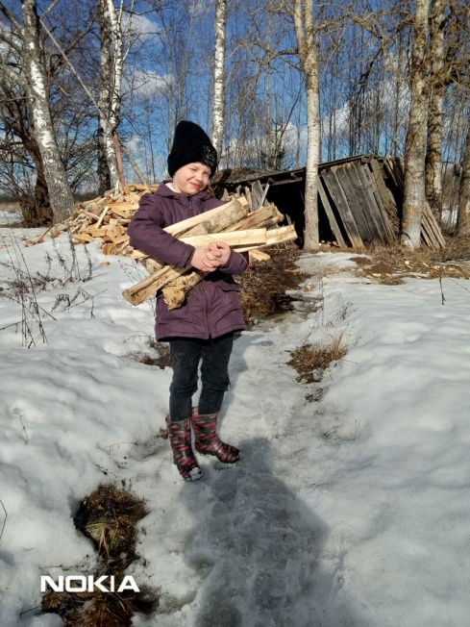
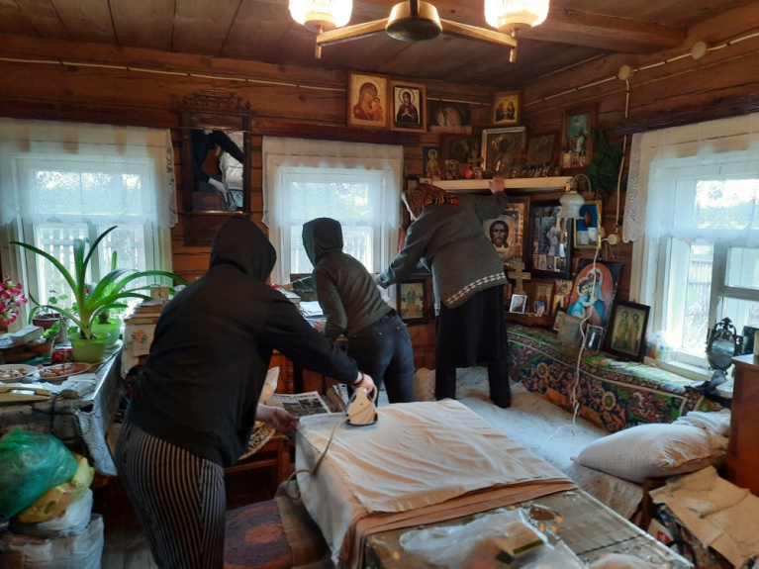
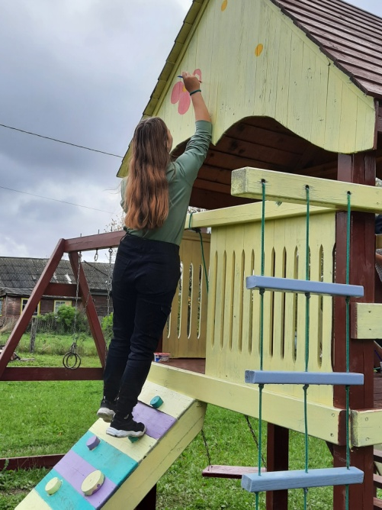
Наш девиз: «Наш девиз – не унывать, всем помочь не опоздать!»

Slide 4
Наш волонтёрский отряд имеет несколько направлений:
СОЦИАЛЬНОЕ
ЭКОЛОГИЧЕСКОЕ
ГРАЖДАНСКО-ПАТРИОТИЧЕСКОЕ
«Свет
в окне»
Помощь храму в с.Семёновское
Помощь храму в с.Новлянское

Slide 5
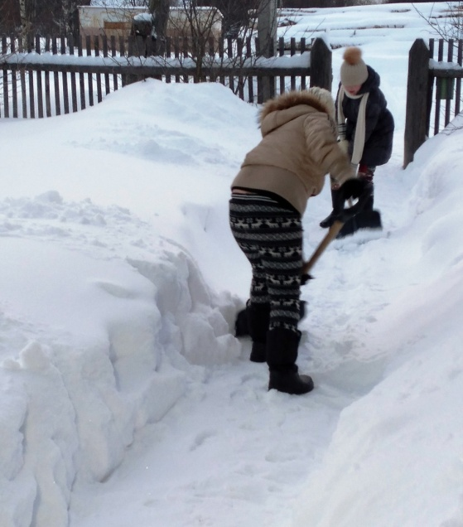
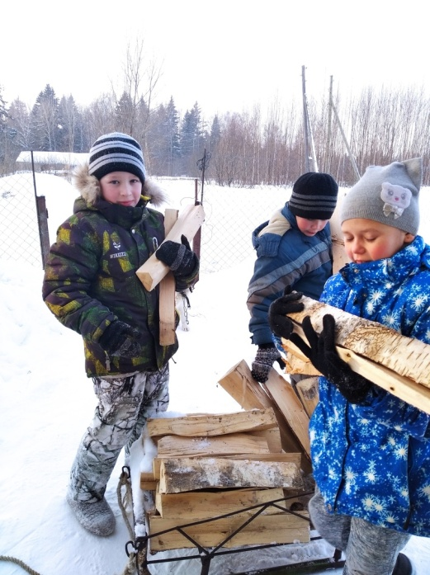
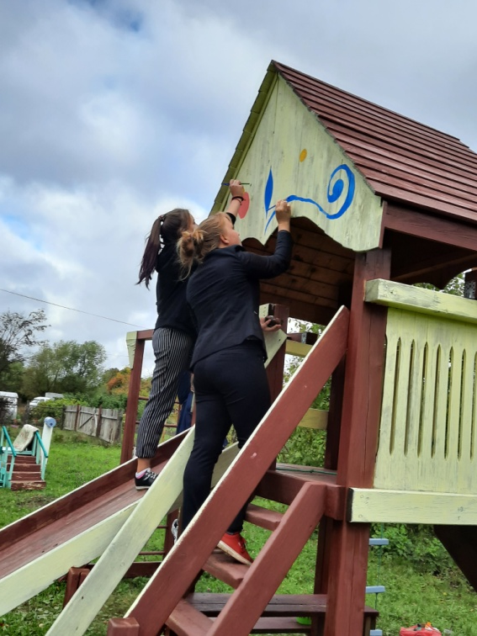
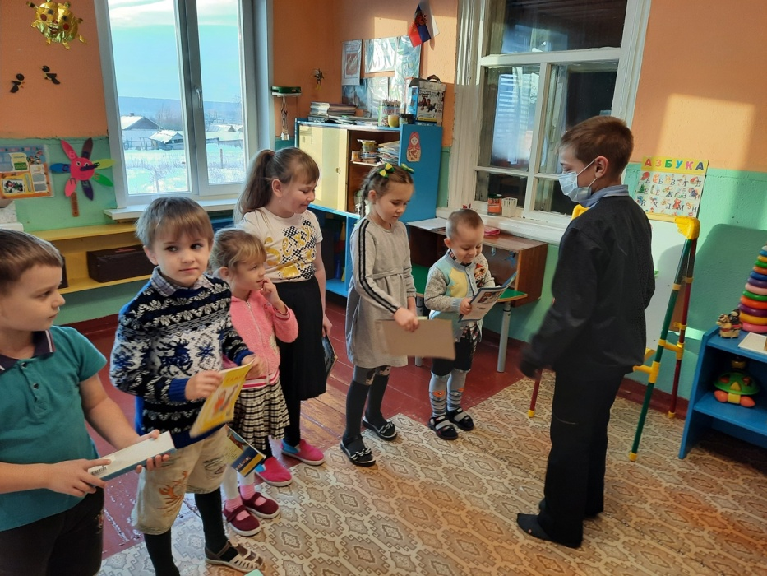
СОЦИАЛЬНОЕ НАПРАВЛЕНИЕ
Помощь пожилым людям
Помощь Новлянскому детскому саду (дошкольной группе МКОУ Новлянской ООШ)
Поздравление учителей-пенсионеров с праздниками
Поздравление жителей села Новлянское и близлежащих деревень с праздниками (плакатами)

Slide 6
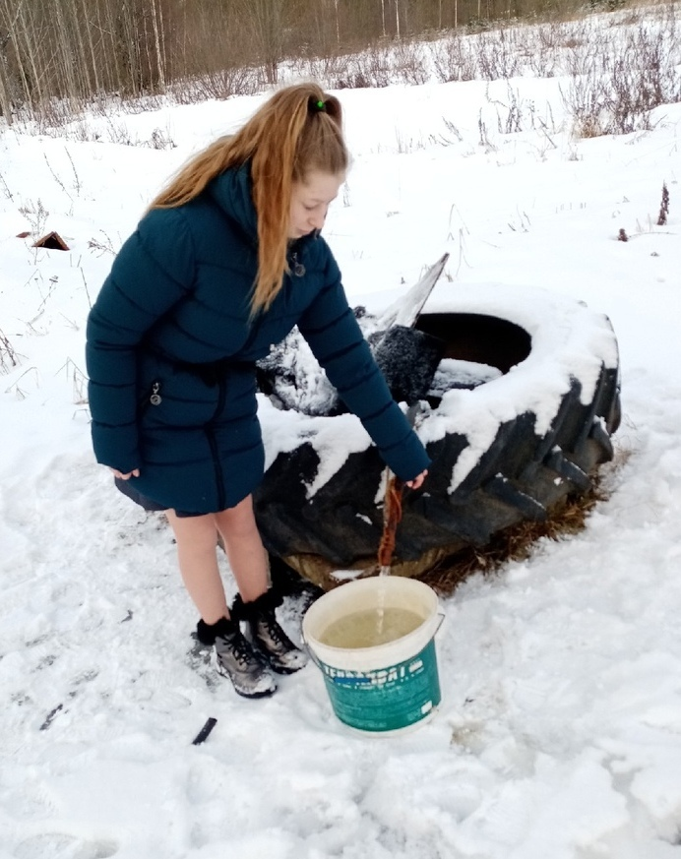
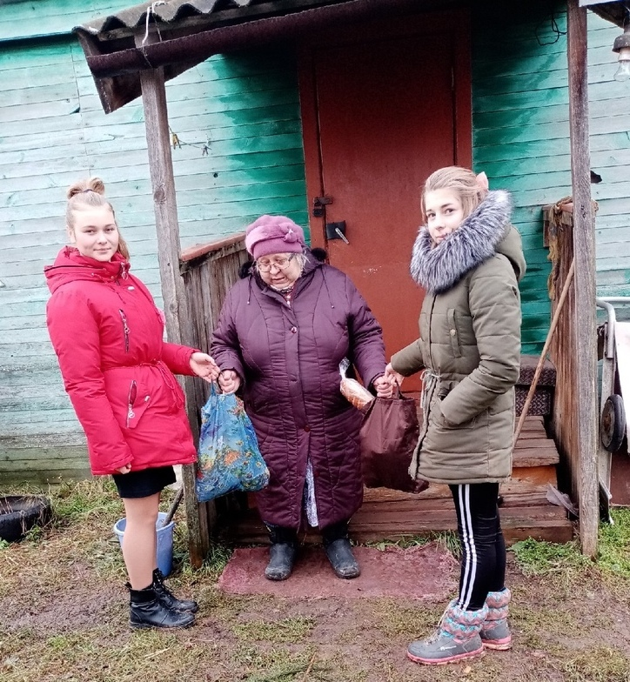
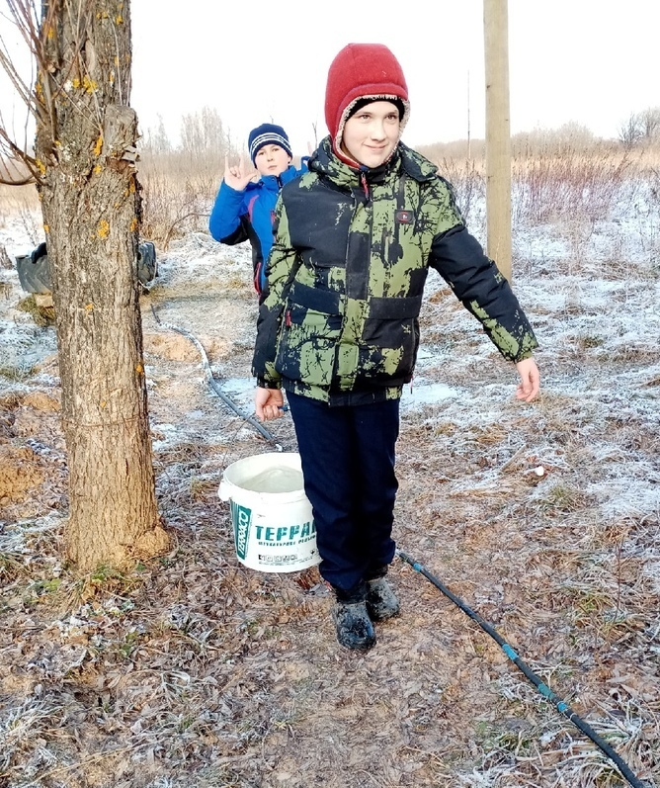
Помощь пожилым
Ребята-волонтёры помогают донести продукты из магазина, принести воды.

Slide 7
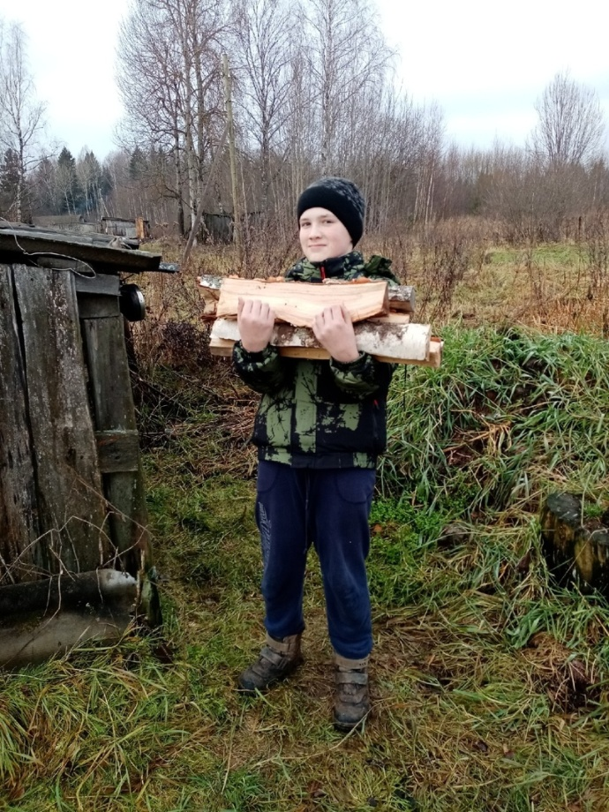
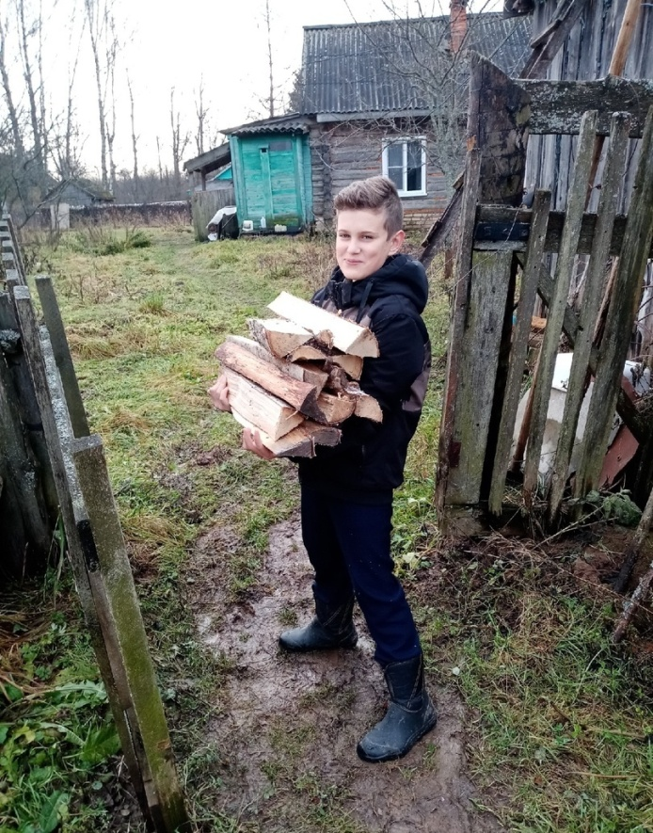
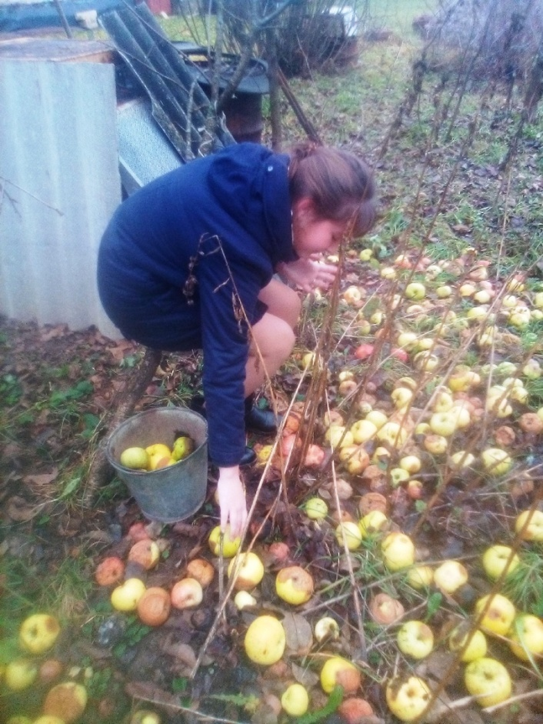
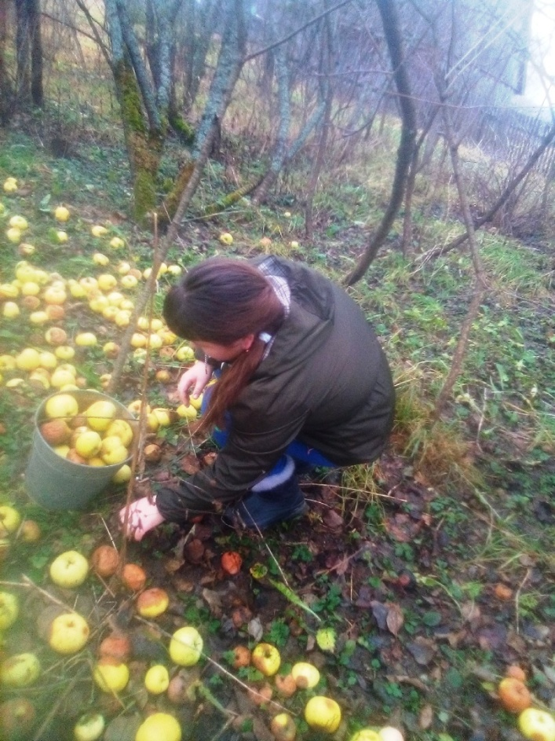
Помощь пожилым
Ребята помогают наносить дров в дом, осенью ребята помогают убрать опавшие листья и яблоки.

Slide 8
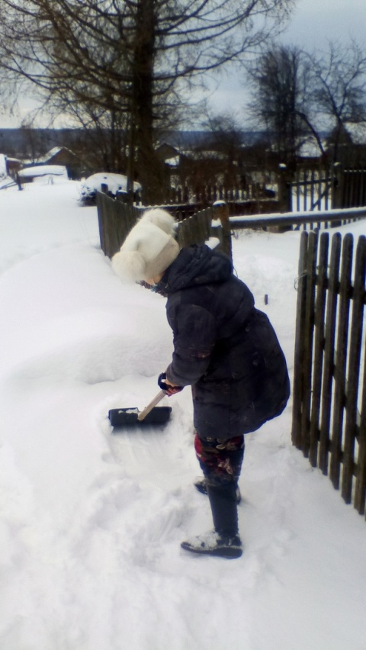
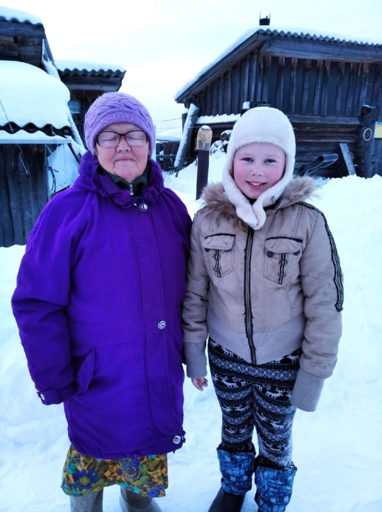
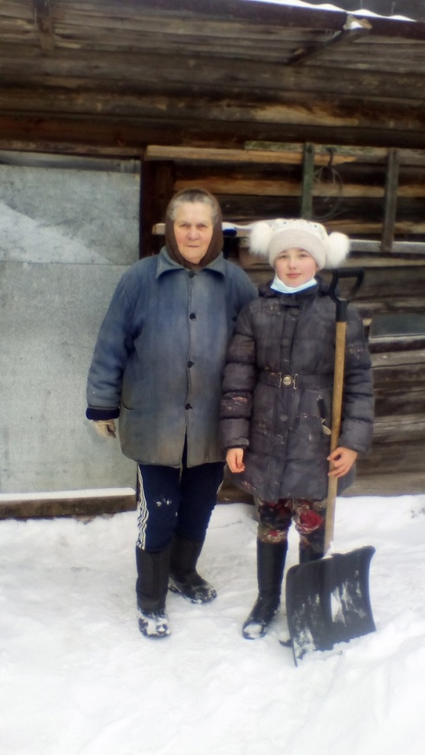
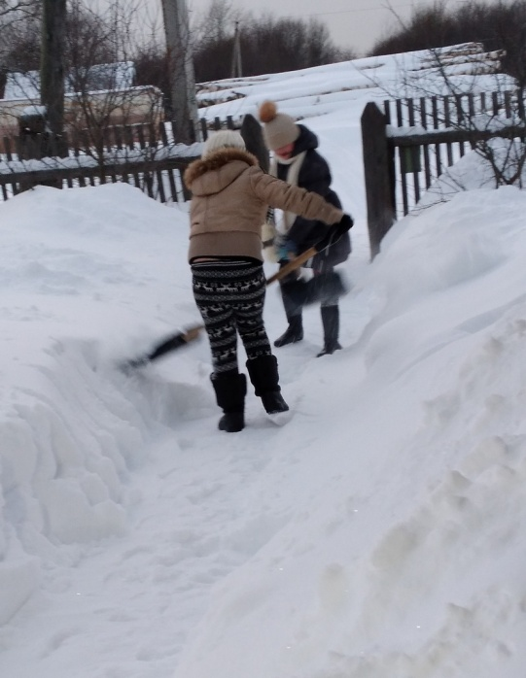
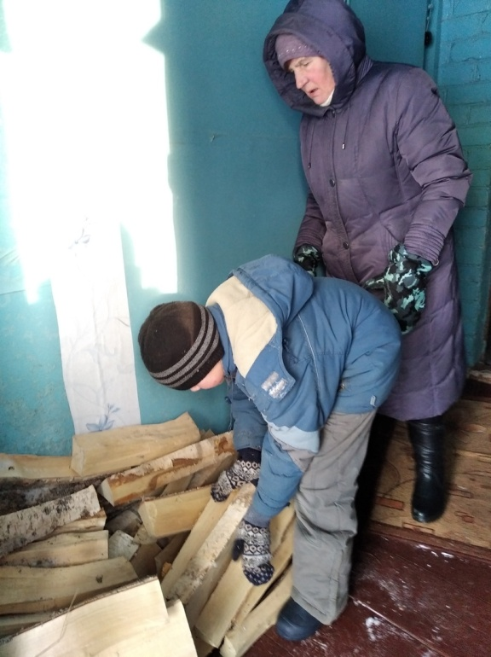
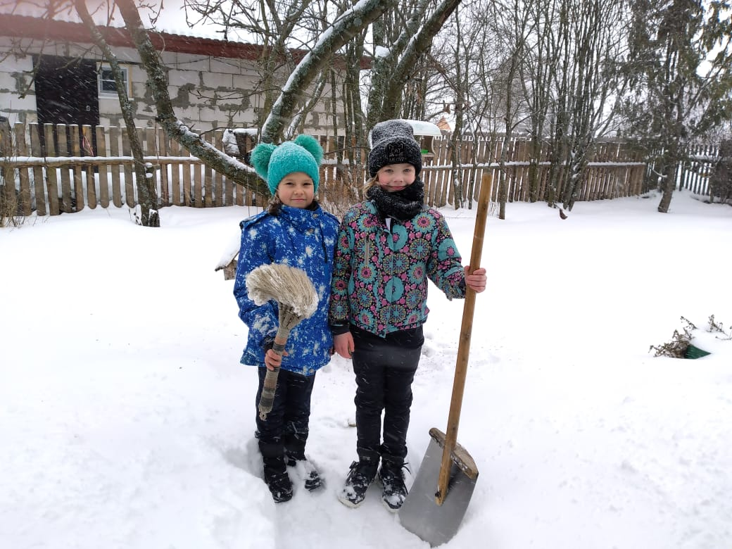
Помощь пожилым
Зимой ребята помогаю в расчистке снега

Slide 9
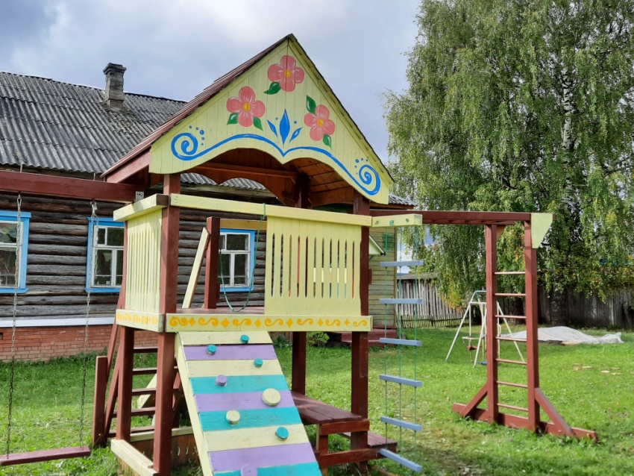
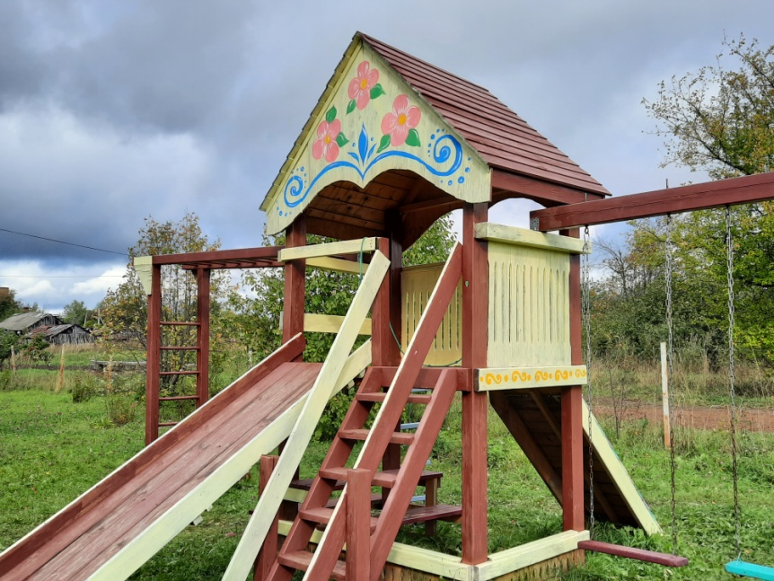
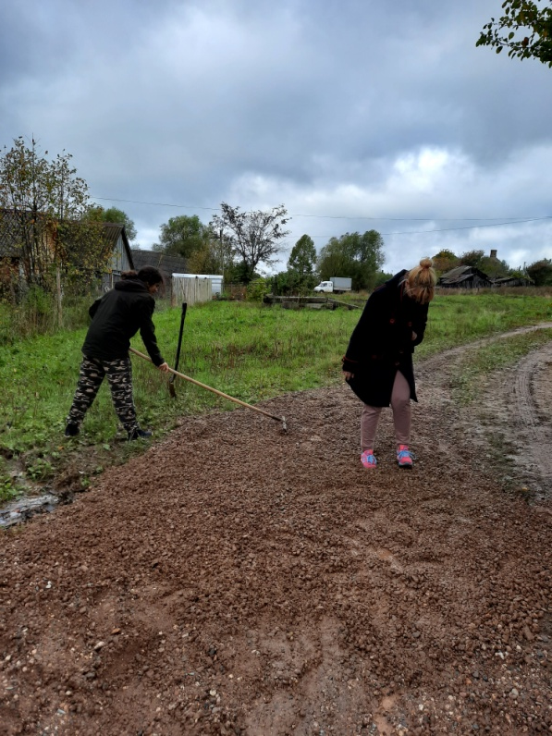
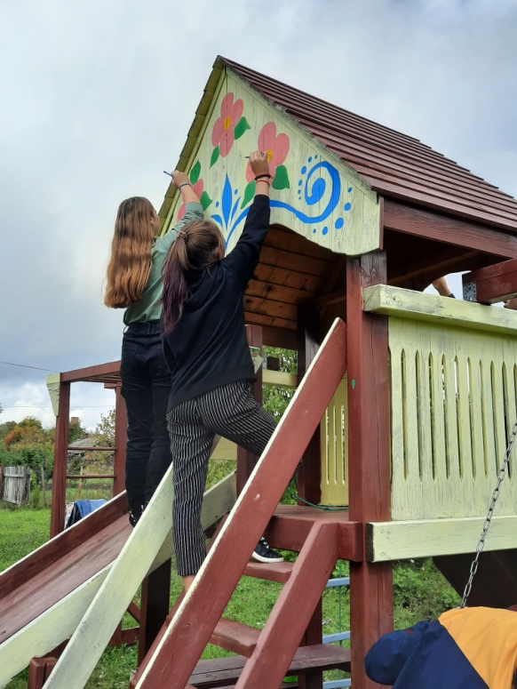
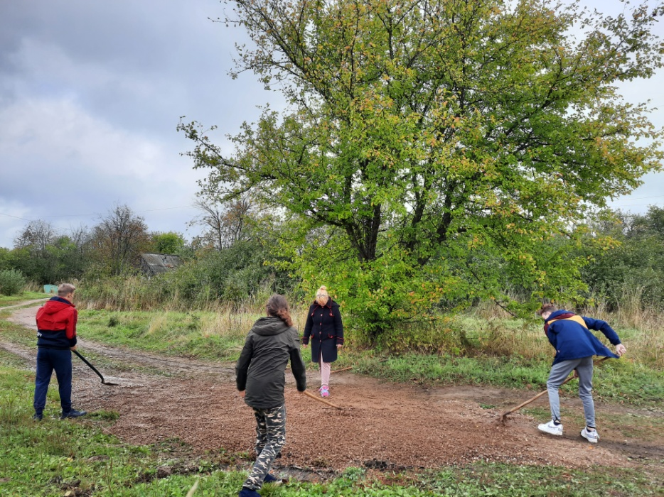
Помощь Новлянскому детскому саду
Волонтёры старших классов выровняли дорогу перед садиком и разрисовали детскую площадку

Slide 10
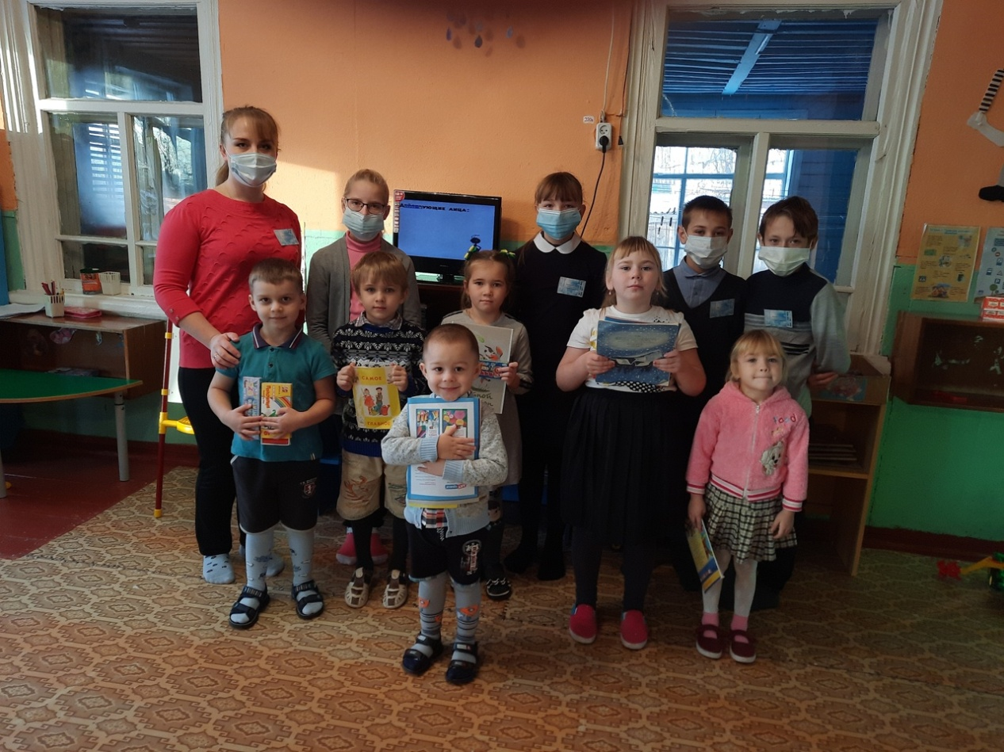
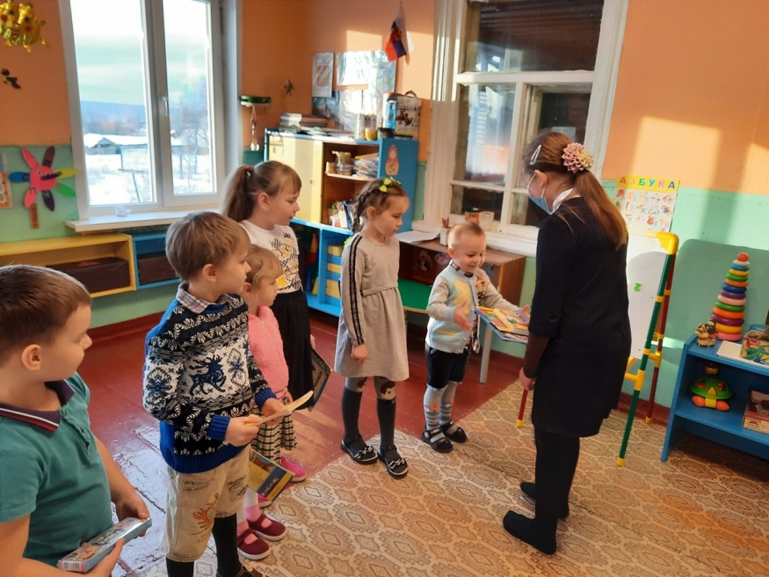
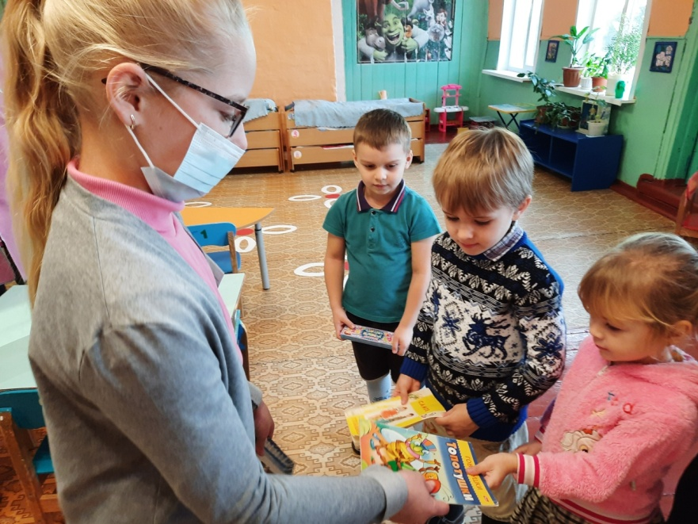
Помощь Новлянскому детскому саду
Акция «Неделя добра» Ребята подарили канцтовары и детские книги воспитанникам детского сада

Slide 11
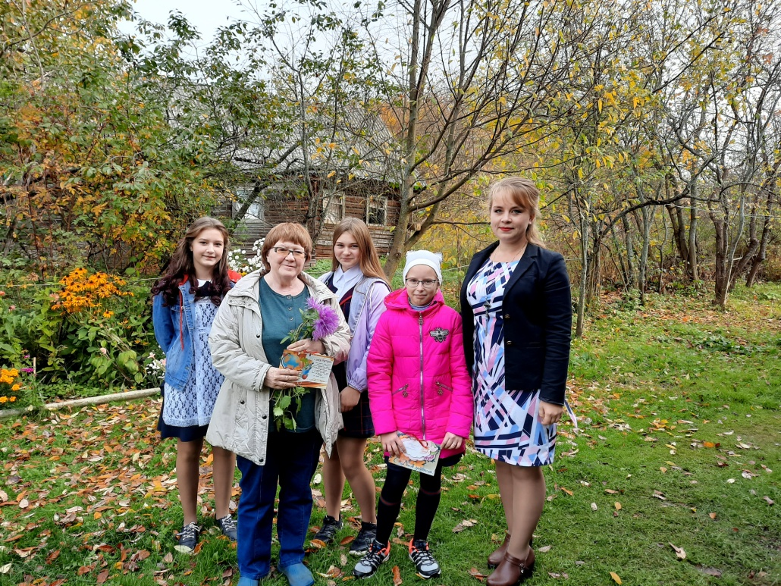
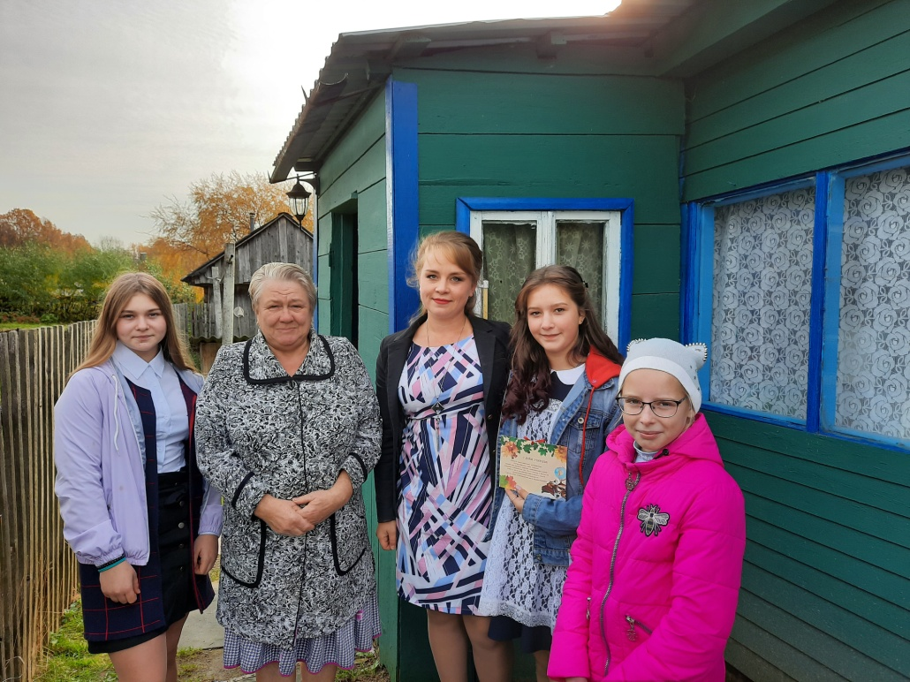
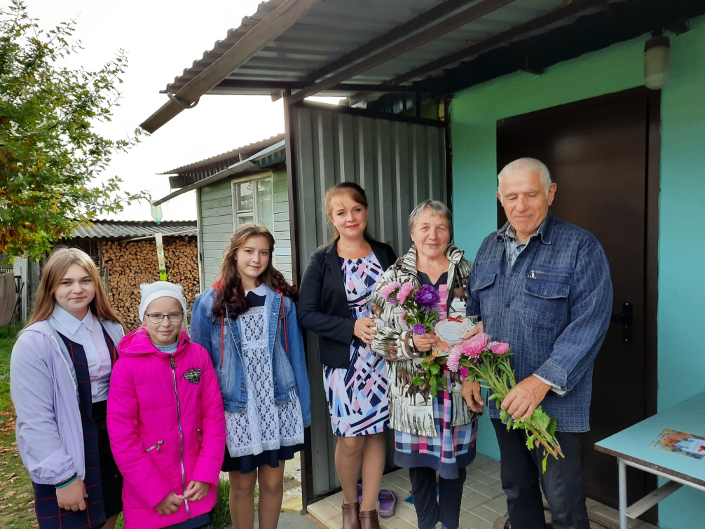
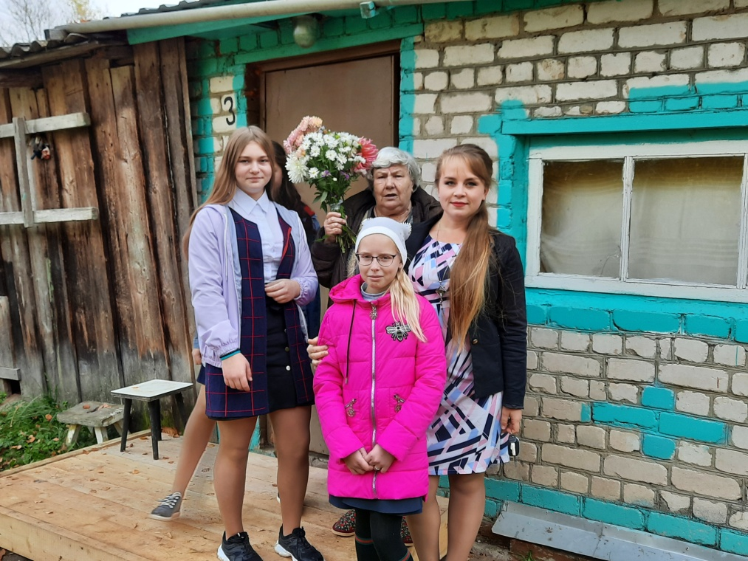
Поздравление учителей-пенсионеров
с Днём учителя

Slide 12
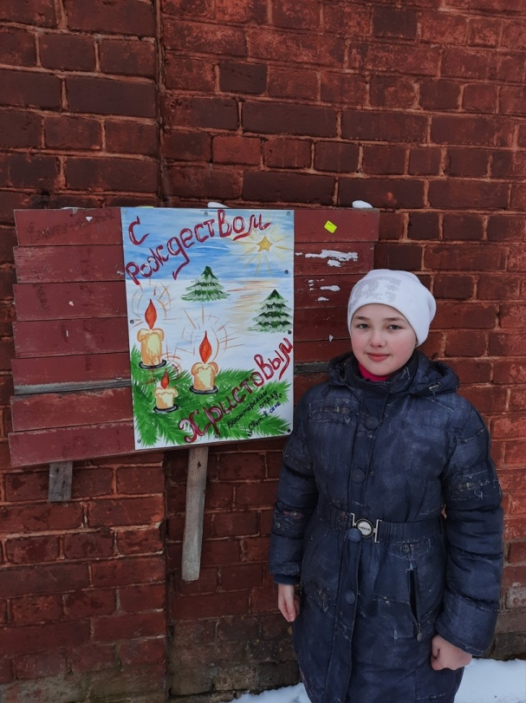
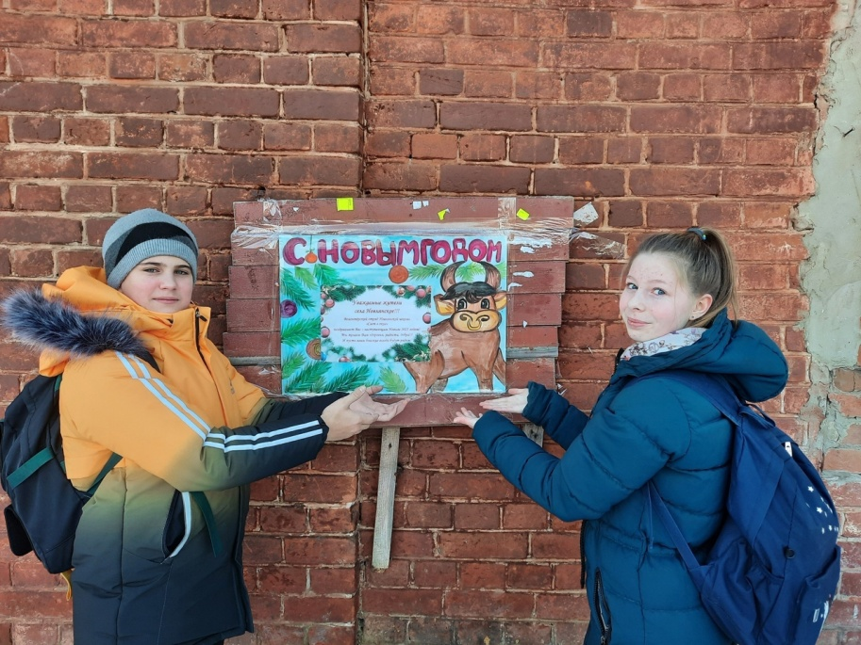
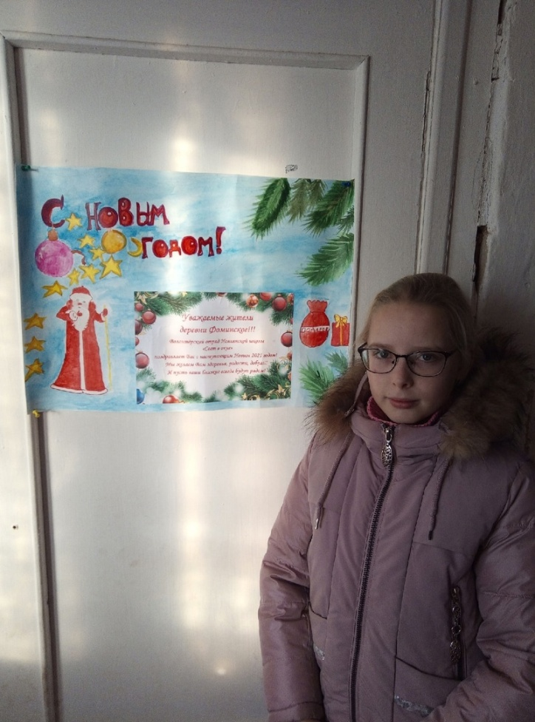
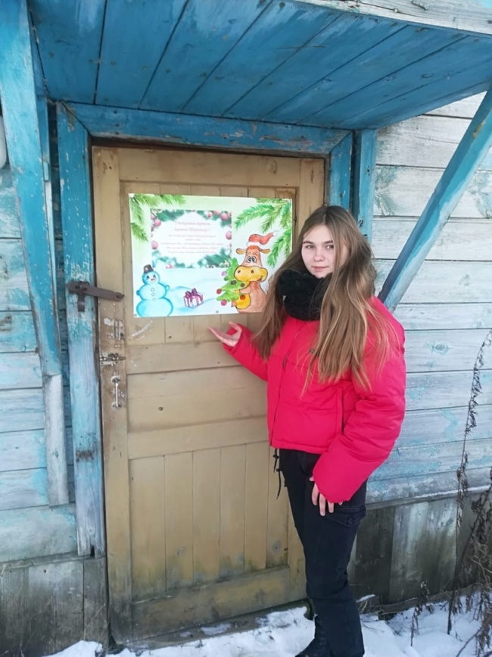
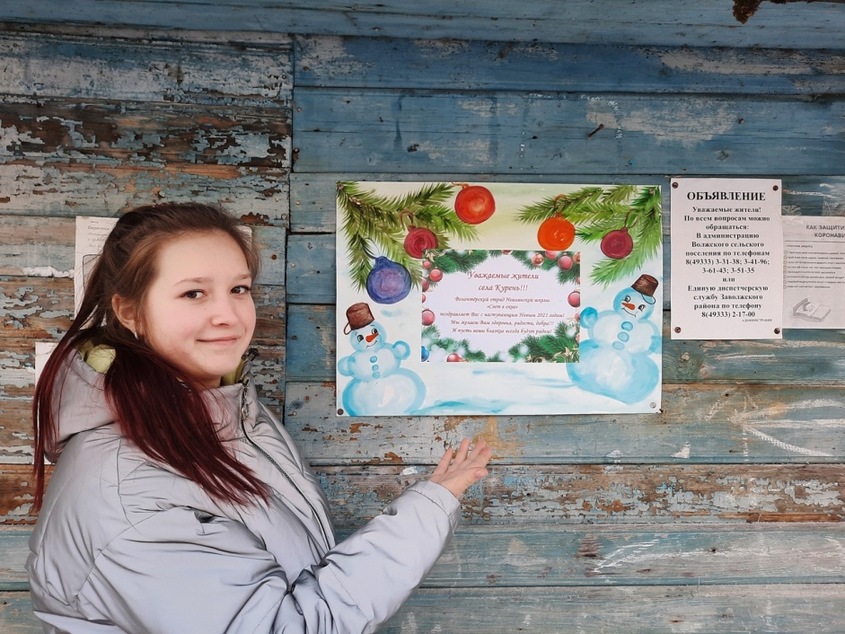
Поздравление жителей с. Новлянское, с. Курень, д.Фоминское, д. Торопиха с Новым годом и Рождеством.
Наши волонтёры рисуют плакаты и развешивают в деревнях.

Slide 13
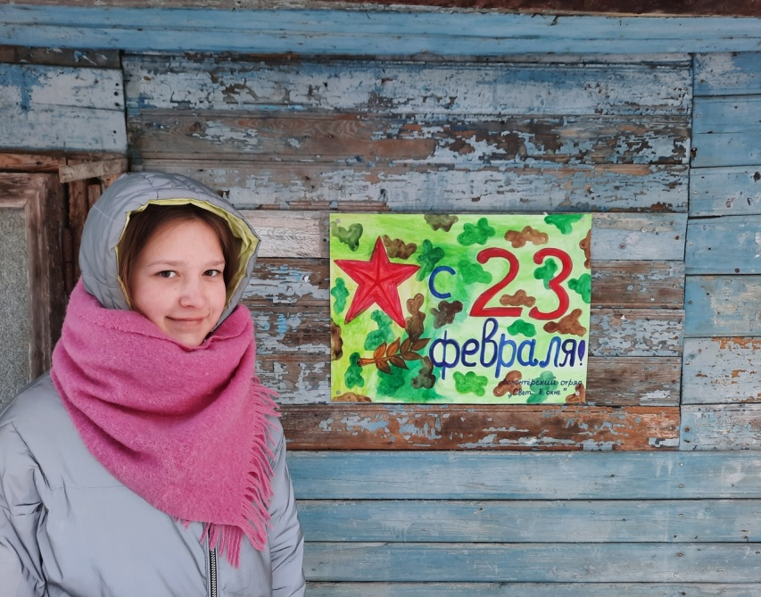
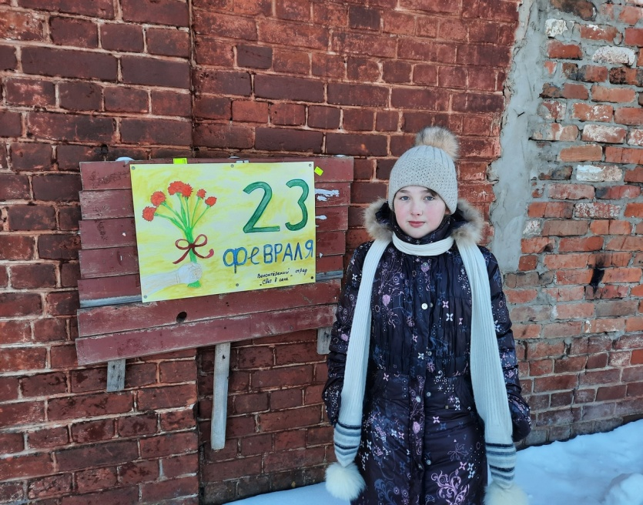
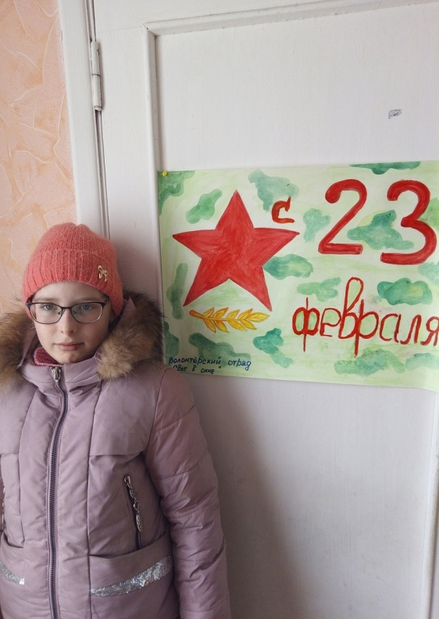
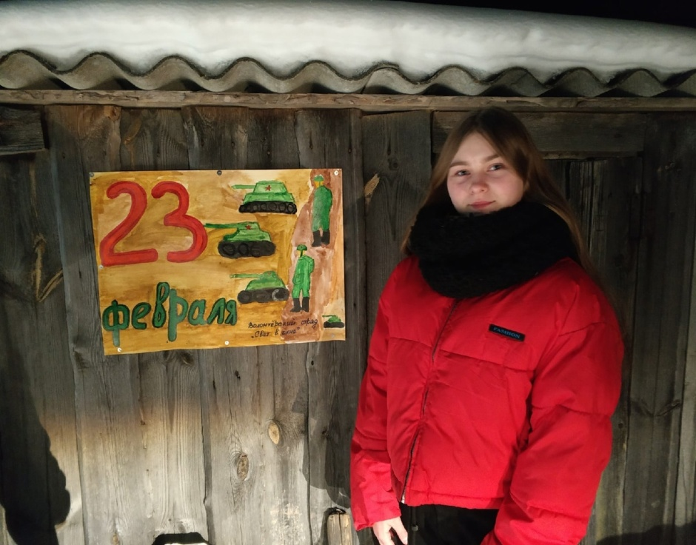
Поздравление жителей с Днём Защитника Отечества
с.Курень
с. Новлянское
д. Фоминское
д. Торопиха

Slide 14
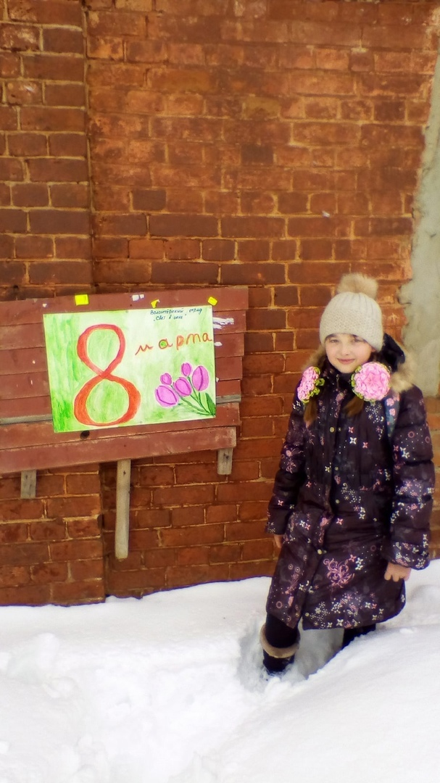
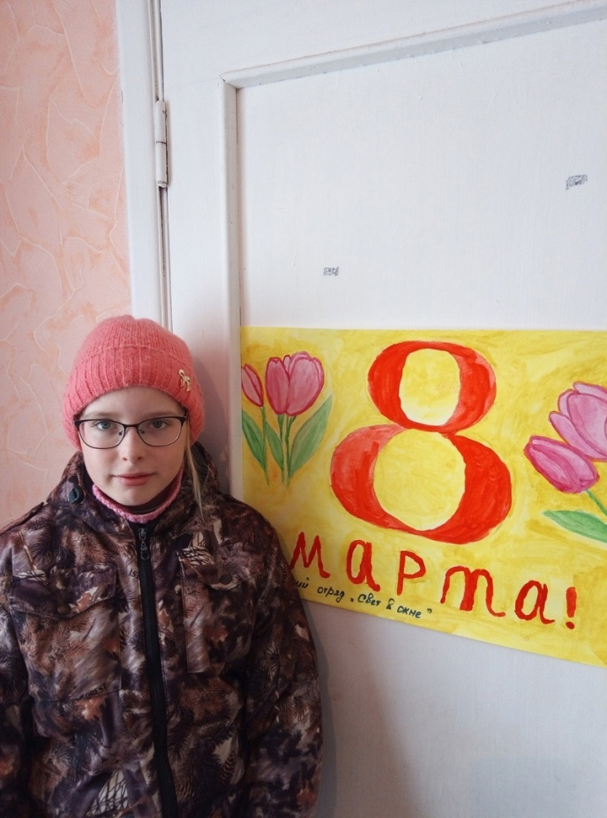
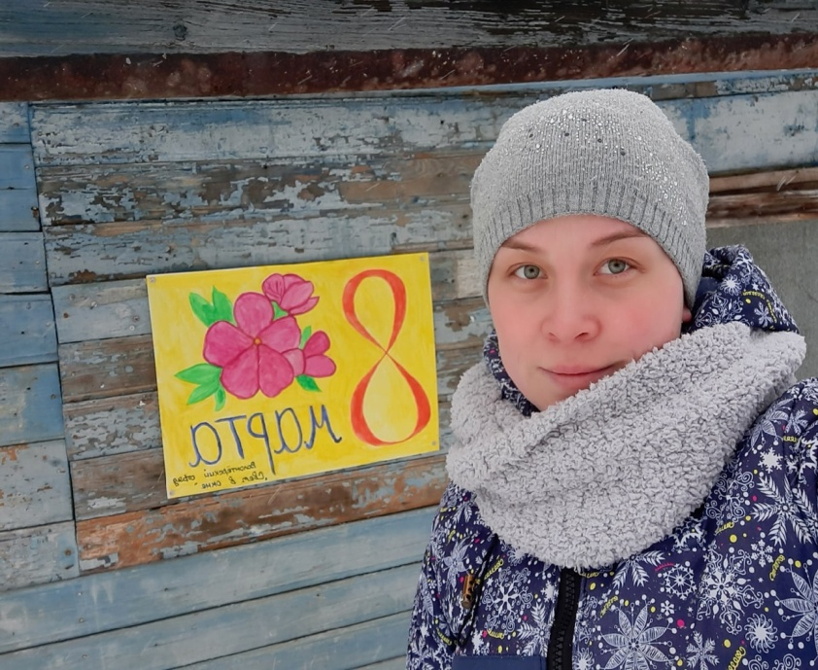
Поздравление жителей с Международным женским днём
д. Фоминское
с. Новлянское
с. Курень

Slide 15
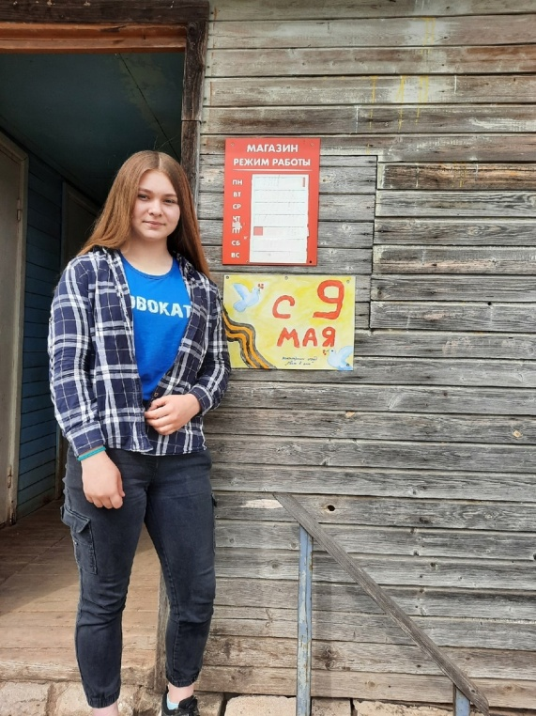
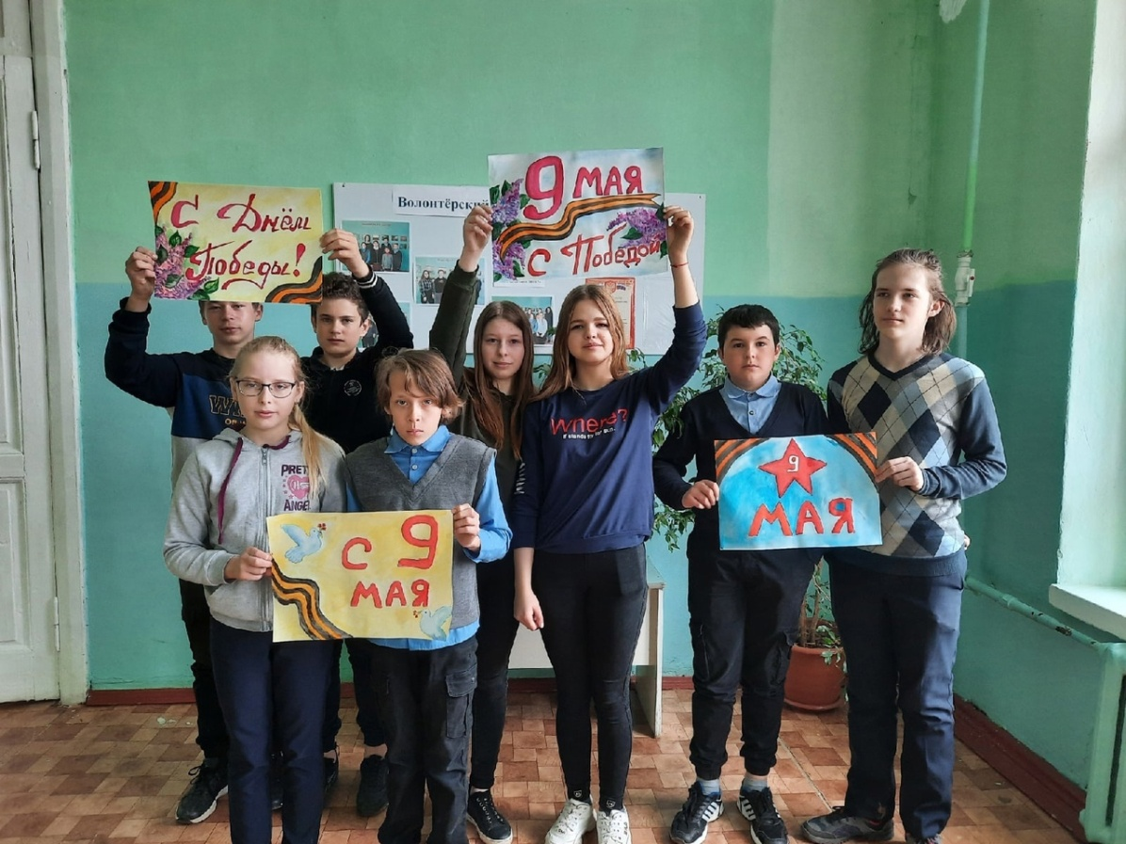
Поздравление жителей с Днём Победы

Slide 16
ЭКОЛОГИЧЕСКОЕ НАПРАВЛЕНИЕ
Выращивание рассады цветов для школьных клумб
Благоустройство пришкольной территории
Создание кормушек для птиц, а также кормление птиц в течение всей зимы
Участие в разнообразных экологических акциях и фестивалях

Slide 17
Ребята-волонтёры сами выращивают рассаду цветов
для школьных клумб

Slide 18
Благоустраиваем пришкольную территорию и спортивную площадку. Ребята сами готовят яму для прыжков

Slide 19
Делаем кормушки и кормим птиц в течение зимы, всего нами сделано было 19 кормушек

Slide 20
В течение учебного года мы участвовали в региональном этапе Всероссийской акции-фестивале волонтёрских практик
«Свет в окне»
За это время мы много поработали и основную часть работы мы уже показали, теперь пришло время показать вам
наши онлайн-поздравления:
Поздравление с Рождеством
Поздравление с Днём Защитника Отечества
Поздравление с Международным женским днём

Slide 21
Этой весной мы участвовали в акции «Неделя добра»

Slide 22
Также в этом году мы поучаствовали во Всероссийском экологическом субботнике "Зелёная Весна – 2021»
Мы с ребятами сделали видеоролик о наших весенних работах, который был отправлен на конкурс.
Предлагаем Вам его посмотреть
«Зелёная Весна – 2021»

Slide 23
Волонтёрской отряд Новлянской школы
«Свет в окне» имеет свою официальную страницу в Вконтакте: https://vk.com/public193958978
Здесь мы подробно рассказываем о нашей проделанной работе, об участии в различных акциях и фестивалях.

